Slide 1
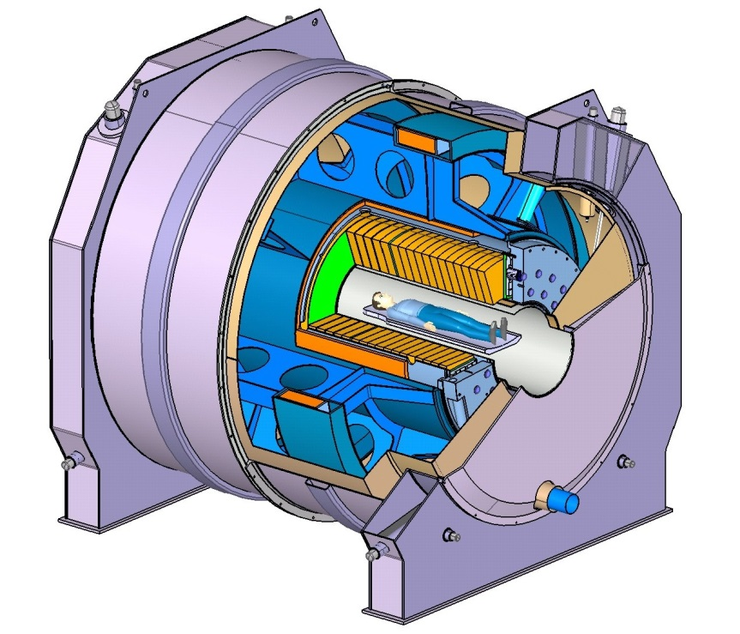
Etude de l’homogénéité de champ de l’aimant d’IRM 11,75 T corps entier « Iseult »

Slide 2
Plan de la présentation
Contexte du stage
Éléments de RMN
L’imageur Iseult
Simulation magnétiques
Activité expérimentale
Conclusions

Slide 3
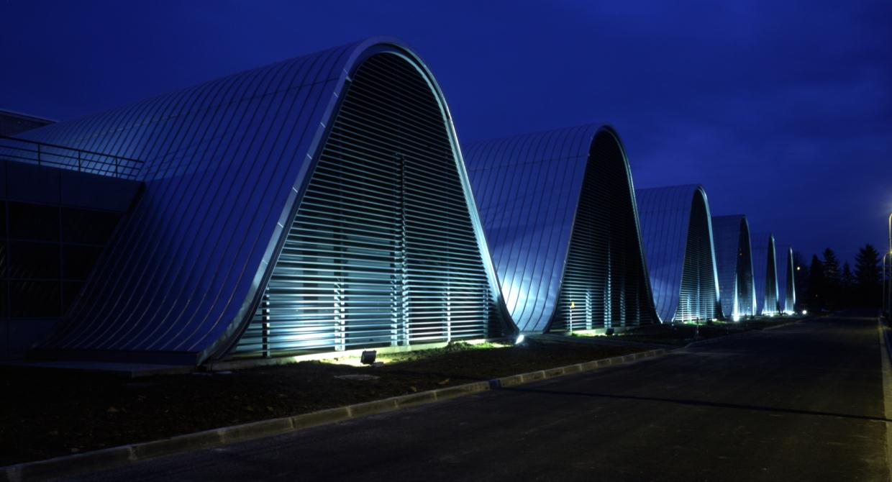


Contexte du stage (1)
NeuroSpin : centre de recherche en neurosciences au CEA Saclay
  Objectif : Développer les connaissance du fonctionnement du cerveau via l’imagerie IRM
17 T, Ø260 mm (rongeurs)
7 T, Ø900 mm
3 T, Ø900 mm
11,75 T, Ø900 mm

Slide 4
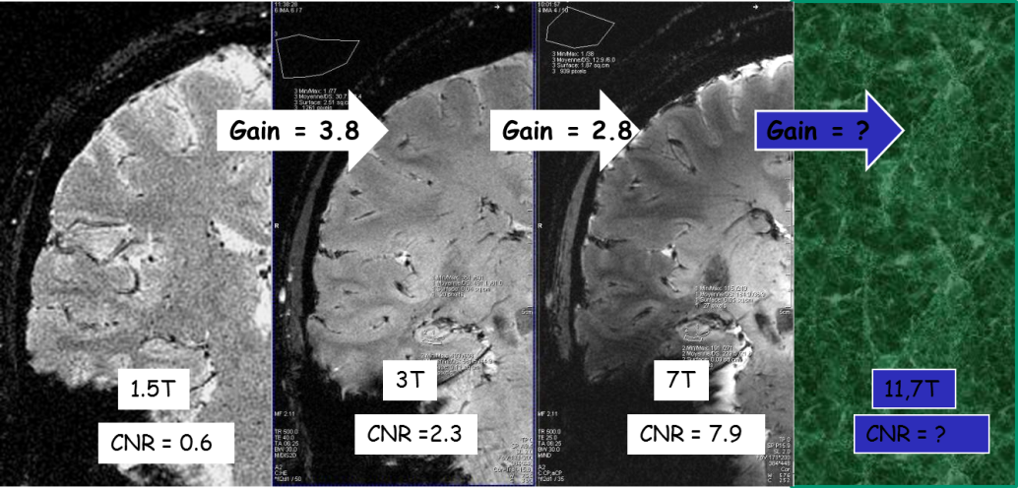
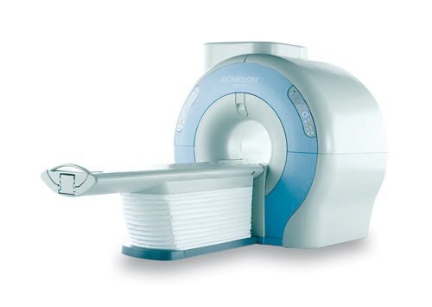
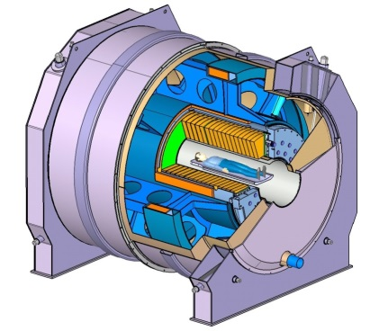
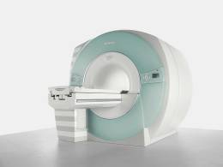
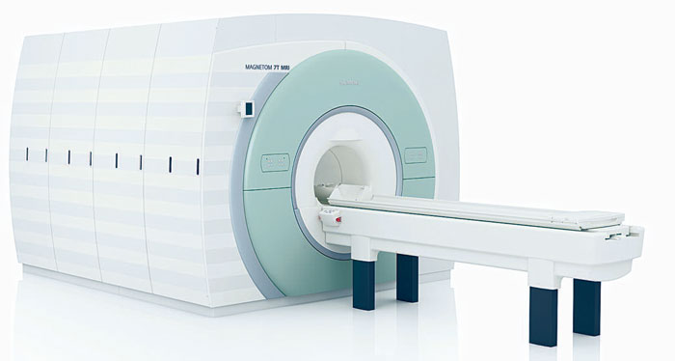
Contexte du stage (2)
Projet Iseult / INUMAC
  Partenaires : CEA, Alstom, Guerbet (Fr) ; Siemens Healthcare, Université de Freiburg, Bruker Biospin MRI GmbH (All)
  Objectif : développer les technologies de l’IRM à haut champ

Slide 5
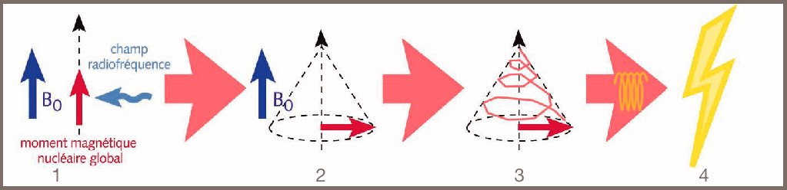
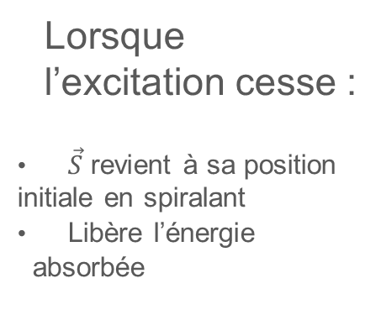
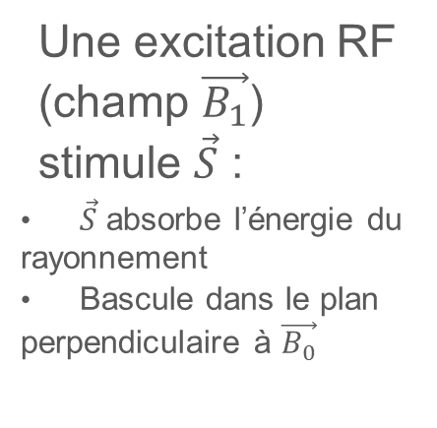
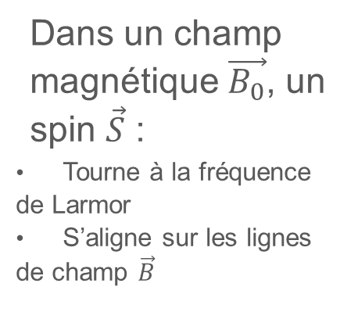
Elements de Rmn (1)
Analogie classique :
Dans un champ magnétique $\vec{B_{0}}$, un spin $\vec{S}$ :
  Tourne à la fréquence de Larmor
  S’aligne sur les lignes de champ $\vec{B}$
Une excitation RF (champ $\vec{B_{1}}$) stimule $\vec{S}$ :
  $\vec{S}$ absorbe l’énergie du rayonnement
  Bascule dans le plan perpendiculaire à $\vec{B_{0}}$
Lorsque l’excitation cesse :
  $\vec{S}$ revient à sa position initiale en spiralant
  Libère l’énergie absorbée

Slide 6
Elements de Rmn (2)
Exploitation du phénomène pour l’imagerie :
  Objectif : localiser le signal émis dans l’espace
Important: Homogénéité (spatiale) et stabilité (temporelle) de $\vec{B_{0}}$

Slide 7
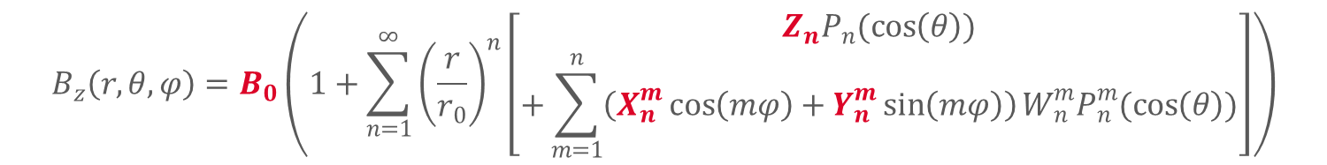
Elements de RMN (3)
Objectif : Valider l’homogénéité du champ magnétique fourni par Iseult
Outil : Développement en Harmonique Sphériques (DHS)
$$B_{z}\left(r,θ,φ\right)=B_{0}\left(1+\sum_{n=1}^{∞}{{\left(\frac{r}{r_{0}}\right)}^{n}}\left[\begin{matrix}Z_{n}P_{n}(\cos\left(θ\right)) \\ +\sum_{m=1}^{n}{\left(X_{n}^{m}\cos\left(mφ\right)+Y_{n}^{m}\sin\left(mφ\right)\right)}W_{n}^{m}P_{n}^{m}(\cos\left(θ\right))\end{matrix}\right]\right)$$

Slide 8
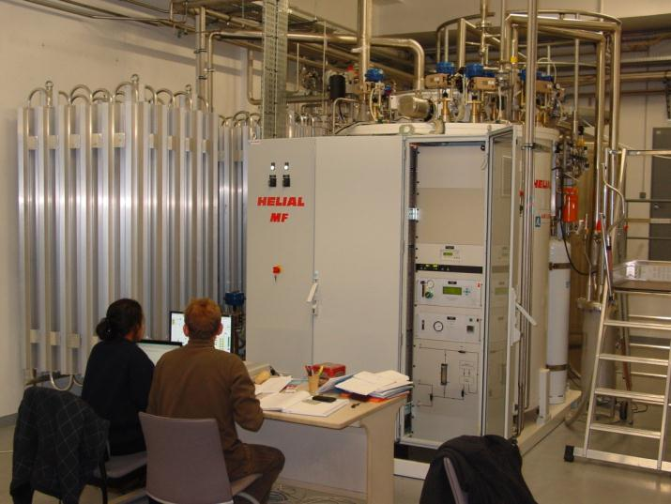
L’imageur Iseult (1)
Vue d’ensemble :
  Design magnétique
  Cryogénie
  Antennes RF
B₀ | 11,75 T
Ouverture | 900 mm
Stabilité B₀ | 0,05 ppm/h
Homogénéité B₀ | <0,5 ppm
Champ de fuite 5 G | 13,5 m / 10,5 m

Slide 9


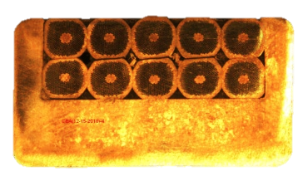
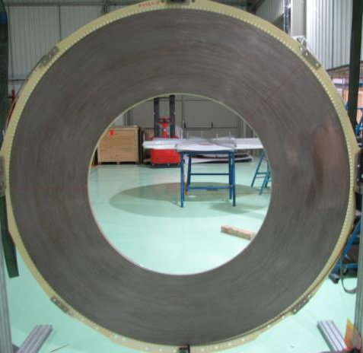
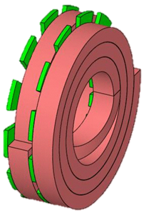
L’imageur Iseult (2)
Aimant Principal :
  Conducteur
  Bobinage en Doubles Galettes (DG)
  NbTi-Cu Rutherford Cable in Channel :
  Objectif : un aimant principal intrinsèquement homogène
x
z
y
O’’
O
O’
2s
2s

Slide 10
L’imageur Iseult (3)
Aimant Principal :
  Empilage des DG

Slide 11
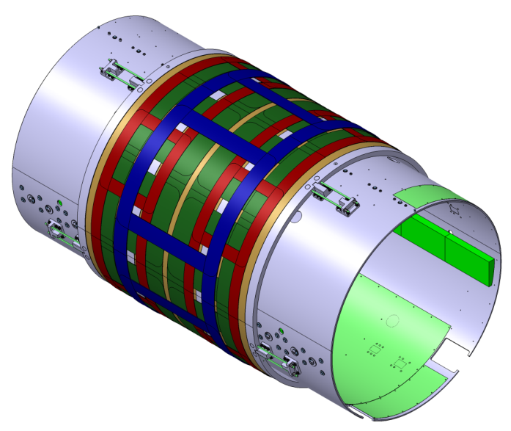
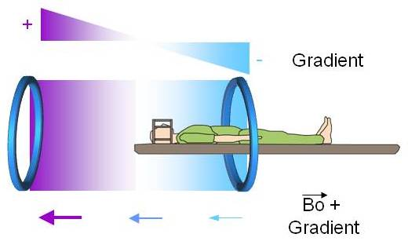

L’imageur Iseult (4)
Auxiliaires de l’aimant principal :
  Objectif : contrôler la forme $\vec{B}= \vec{f}(x,y,z)$ du champ magnétique
  Shims
  Bobines de gradient
  Corriger les défauts du champ principal
  Créer une variation contrôlée du champ
  9 canaux supraconducteurs
  Fabriqué par Agilent Inc., UK

Slide 12
L’imageur Iseult (5)
Bobines de blindage :
  Objectif : Confiner le champ de fuite hors de l’appareil
5 G
10 G
100 G
1000 G

Slide 13
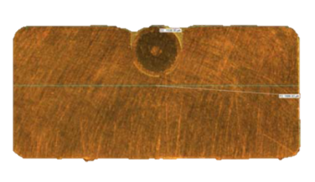
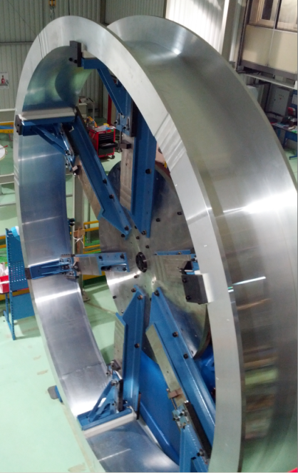
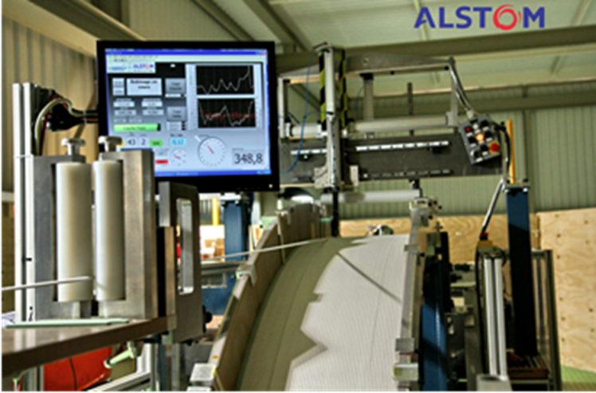
L’imageur Iseult (6)
Bobines de blindage :
  Conducteur
  Bobinage en couches hélicoïdales
  NbTi-Cu Wire in Channel :
  Mandrin (Ø = 4 m)
  Fabriqué par Luvata Waterbury, CT, USA
Longueur : 60 km
Dimension : 9,1x4,2 mm
2100 A @ 5 T & 1,8 K
  Bobinage par Alstom, Belfort, FR
Longueur : 60 km
Dimension : 9,1x4,2 mm
2100 A @ 5 T & 1,8 K

Slide 14
Simulations magnétiques (2)
Source n°1 :

Slide 15
Simulations magnétiques (3)

Slide 16
Simulations magnétiques (4)

Slide 17
Simulations magnétiques (5)

Slide 18
Simulations magnétiques (6)

Slide 19
Simulations magnétiques (7)

Slide 20
Mesures magnétiques (1)

Slide 21
Mesures magnétiques (2)

Slide 22
Mesures magnétiques (3)

Slide 23
Conclusion

Slide 24
Questions

